Slide 1
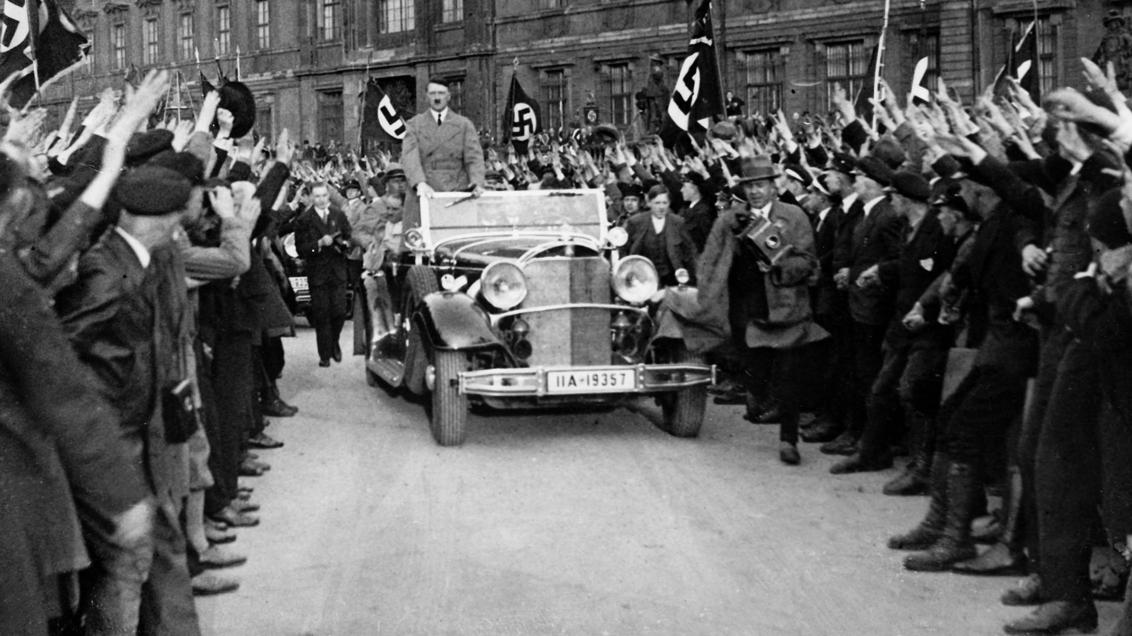
L'Ascesa del Nazismo in Germania
Francesco Gagliardi

Slide 2
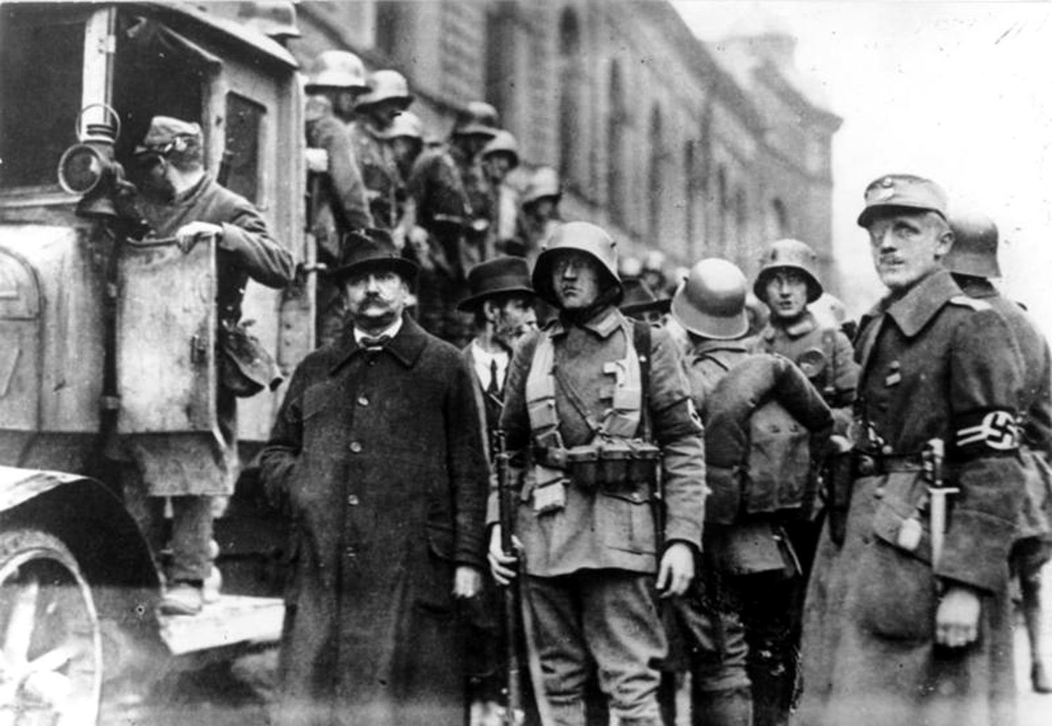
L'Ascesa del Nazismo in Germania: Dalla Guerra al Totalitarismo
In questa presentazione esamineremo il processo storico che portò all'ascesa del Nazismo in Germania. Dopo la Prima Guerra Mondiale, il paese si trovava in condizioni difficili, caratterizzate da miseria, disoccupazione e frustrazione. In questo contesto emerse il movimento nazionalsocialista guidato da Adolf Hitler, che sfruttò il malcontento popolare per costruire un regime totalitario. Analizzeremo le cause di questa ascesa, l'ideologia nazista, l'instaurazione della dittatura e le sue tragiche conseguenze, che spinsero l'Europa verso un nuovo conflitto.

Slide 3
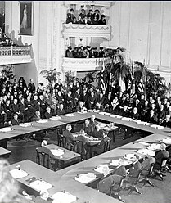
La Germania Dopo la Prima Guerra Mondiale
Dopo la sconfitta nella Prima Guerra Mondiale, la Germania fu colpita duramente. Il Trattato di pace di Versailles le impose condizioni molto pesanti: perse territori e fu costretta a pagare ingenti riparazioni di guerra. Questo peggiorò una situazione già grave, caratterizzata da miseria e disoccupazione diffuse. Le enormi difficoltà economiche portarono anche a una fortissima inflazione, che distrusse i risparmi di molte famiglie

Slide 4
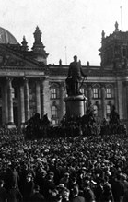
La Repubblica di Weimar: Un Tentativo Fragile di Democrazia
Nel 1919 nacque la Repubblica di Weimar, con una nuova costituzione che istituiva una repubblica federale. Nonostante l'intento democratico, la Repubblica dovette affrontare fin da subito gravi problemi di instabilità politica. Diversi partiti e gruppi politici si contendevano il potere, e forze influenti come i grandi proprietari terrieri, gli industriali e i militari continuavano a desiderare un sistema più autoritario.

Slide 5
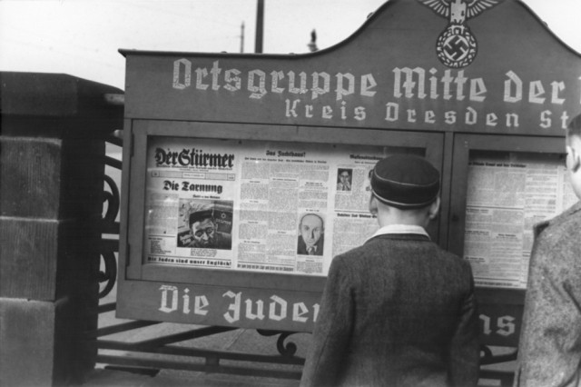
Il Partito Nazionalsocialista e l'Ideologia di Hitler
In questo difficile contesto, crebbe l'influenza del Partito Nazionalsocialista Tedesco dei Lavoratori, guidato da Adolf Hitler. L'ideologia nazista era fortemente nazionalista, razzista e antisemita. Si basava sull'idea della superiorità di una presunta "razza ariana" tedesca e sull'odio verso gli ebrei, accusati ingiustamente di molti problemi del paese

Slide 6
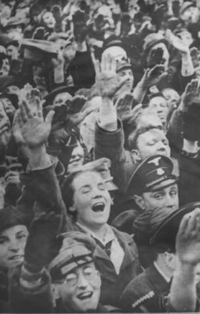
Come il Nazismo Ottenne Consenso
Inizialmente un partito piccolo, il Nazismo riuscì a conquistare sempre più consenso. Sfruttò la crisi economica del 1929 e la rabbia popolare per le condizioni del dopoguerra. I nazisti promettevano di risolvere i problemi della Germania, attirando sia i disoccupati e i ceti popolari sia parte degli industriali e proprietari terrieri che temevano il comunismo. I loro voti aumentarono dal 2% nel 1928 al 18,3% nel 1930.

Slide 7
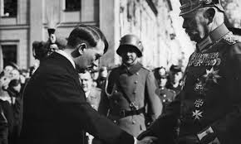
Hitler Cancelliere: La Strada verso la Dittatura
Il 30 gennaio 1933, il Presidente Hindenburg nominò Adolf Hitler Cancelliere. Questo fu un momento cruciale. Sebbene all'inizio guidasse un governo di coalizione, in pochi mesi i nazisti eliminarono ogni forma di opposizione. Usando leggi speciali e la violenza, smantellarono rapidamente le istituzioni democratiche della Repubblica di Weimar.

Slide 8
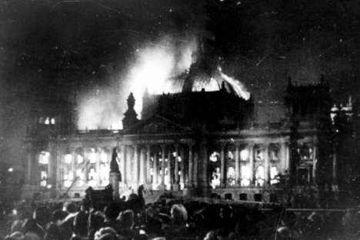
L'Instaurazione del Regime Totalitario
Il regime nazista divenne un totalitarismo, controllando ogni aspetto della vita pubblica e privata. Furono sciolti tutti gli altri partiti politici e i sindacati. Vennero create e potenziate organizzazioni come la Gestapo (polizia segreta) e le SS. I primi campi di concentramento, come quello di Dachau, furono aperti per rinchiudere gli avversari politici. Nel 1934, dopo la morte di Hindenburg, Hitler divenne anche Presidente, assumendo il titolo di Führer e concentrando tutto il potere.

Slide 9
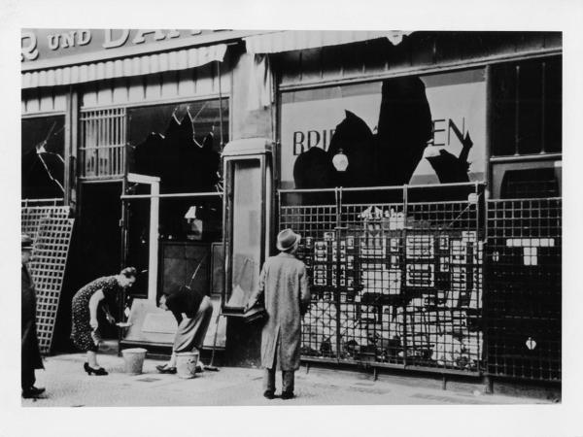
La Persecuzione Razziale e la Discriminazione
Il razzismo e l'antisemitismo divennero la base della politica statale. Le Leggi di Norimberga del 1935 privarono gli ebrei di molti diritti civili e politici. Nel novembre 1938 si verificò la "Notte dei Cristalli", un attacco violento e coordinato contro negozi, sinagoghe e persone ebree in tutta la Germania. La persecuzione si estese anche ad altri gruppi considerati "socialmente deboli", come i disabili e i malati

Slide 10
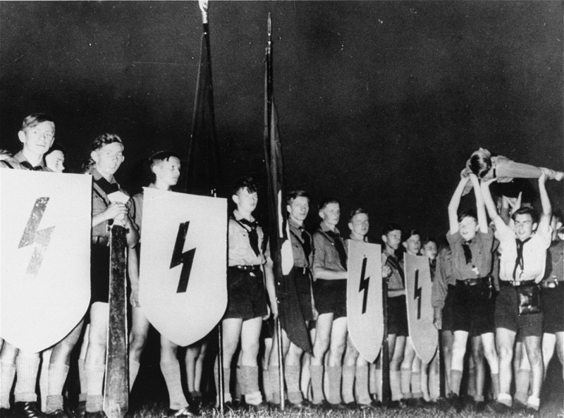
La Società e l'Economia Sotto il Nazismo
Sotto il nazismo, l'economia tedesca fu orientata soprattutto al riarmo e alla preparazione della guerra. I diritti dei lavoratori furono aboliti e i sindacati soppressi. Il regime esercitava un controllo totale sulla società attraverso una potente propaganda che mirava a manipolare l'opinione pubblica e a indottrinare i giovani. Non era tollerata alcuna forma di dissenso

Slide 11
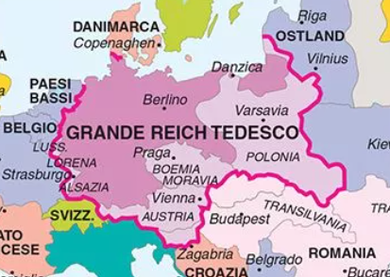
La Politica Estera Aggressiva: Verso la Guerra
L'ideologia nazista prevedeva l'espansione territoriale, cercando il cosiddetto "spazio vitale" soprattutto a est. Questa politica estera aggressiva, che mirava a conquistare nuovi territori e imporre l'egemonia tedesca, fu una causa fondamentale che condusse l'Europa e il mondo verso lo scoppio della Seconda Guerra Mondiale
Germania nel 1937

